Slide 1
اختلالات دوقطبی بر اساس dsm-v
گردآورنده:
سایت روان بنیان
www.ravanbonyan.com

Slide 2
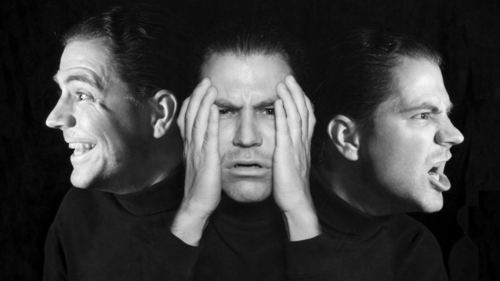
شرحی بر اختلال دو قطبی
در اختلالات دو قطبی، خلق فرد به طور مستمر و غیر عادی خیلی خوب است یا بدون تناسب و بیجا، از حالت خیلی خوب به حالت خیلی بد و افسرده تغییر می کند. اختلالات دو قطبی قبلاً بیماری مانیک-دپرسیو یا به طور ساده، مانیک- دیپرشن نامیده می شدند.

Slide 3
اپیزودیک مانیک
-مانیک در یونانی به معنای دیوانه و کلمه maniac در انگلیسی یعنی دیوانه
مشخصا اصلی این اپیزودیک یک دوره حداقل 1 هفته ای است که در آن فرد به طور غیرعادی:
- احساس سر خوشی و خوشحالی می کند
- به شدت تحریک پذیر و زود رنج است یا مود اکسپانسیو دارد(فرد به تعاملات میان فردی یا تعاملات سکشوال علاقه بی حد و حصر نشان می دهد یا دوست دارد در هر کاری و در هر پروژه ای شرکت کند)
-این رفتارها با شخصیت فرد منافات دارد و جزء رفتارهای معمولی وی نمی باشد.
-خلق فرد ممکن است بین سرخوشی غیر عادی و مستمر و زود رنجی و تحریک پذیری در نوسان باشد.

Slide 4
معیارهای dsm-5 برای اپیزودیک مانی
حداقل به مدت یک هفته در اکثر ساعات تقریباً هر روز به شیوه غیر عادی خوش اخلاقف معاشرتی یا زود رنج و تحریک پذیر است
برای افزایش انرژی یا فعالیت سه علامت یا بیشتر زیر و برای مود تحریک پذیر حداقل چهار علامت زیر وجود داشته باشد:
- عزت نفس بیش از حد زیاد
- کاهش شدید نیاز به خواب
- پر حرفی و خوش صحبت تر از قبل
- فرار افکار دارد
- حواسش یه آسانی پرت می شود
- به فعالیت های بیش از گذشته می پردازد(فعالیت های اجتماعی، شغلی، تحصیلی، سکشوال) یا پر تحرکی روانی- فیزیکی

Slide 5
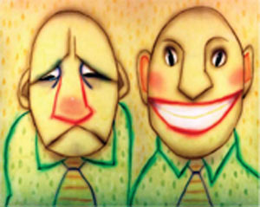
معیارهای dsm-5 برای اپیزودیک مانی
در حد افراط به فعالیت های می پردازد که می تواند پیامدهای بسیار ناراحت کننده داشته باشند(مانند خرید لجام گسیخته/سرمایه گذاری مالی احمقانه)
عملکرد اجتماعی/شغلی یا سایر جنبه های زندگی فرد نابسامانی شدید به وجود می آید.
این نشانه ها را نمی توان به اثر فیزیولوژیک و مستقیم یک ماده یا یک عارضه پزشکی نسبت داد.

Slide 6
اپیزود هیپومانیک
فرد بسیار خوشحال،زودرنج، یا حالتی خلسه مانند دارد.
این حالات از حالات اپیزود مانیک خفیفتر است و در عملکرد شخصی و اجتماعی فرد اختلال به وجود نمی اید.
هیپومانیک شامل فرار افکار نمی باشد.
هیپومانیک اعتماد به نفس بالا دارد اما خودبزرگ بین نیست.
برخلاف مانیک افراد هیپومانیک زیاد پر حرف نبود و قطع کردن حرف آنها ممکن است.

Slide 7
معیارهای dsm-v برای اپیزود هیپومانیک
حداقل به مدت 4 روز پشت سرهم در اکثر ساعات و تقریباً هر روز خوش اخلاق و معاشرتی است یا زود رنج و تحریک پذیر
برای افزایش انرژی یا فعالیت سه علامت یا بیشتر زیر و برای مود تحریک پذیر حداقل چهار علامت زیر وجود داشته باشد.
- عزت نفس بیش از حد زیاد یا خود بزرگ بینی دارد(اشتباه کتاب)
- کاهش شدید نیاز به خواب
- پر حرفی و خوش صحبت تر از قبل
- فرار افکار دارد(اشتباه کتاب)
- حواسش یه آسانی پرت می شود
- به فعالیت های بیش از گذشته می پردازد(فعالیت های اجتماعی، شغلی، تحصیلی، سکشوال) یا پر تحرکی روانی- فیزیکی

Slide 8
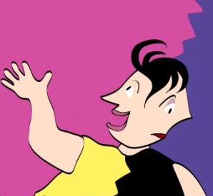
معیارهای dsm-v برای اپیزود هیپومانیک
عملکرد اجتماعی/شغلی یا سایر جنبه های زندگی فرد نابسامانی شدید به وجود می آید.
این دوره به اندازه کافی شدید نیست که عملکرد اجتماعی، شغلی یا سایر جنبه های مهم زندگی فرد نابسامان ایجاد کند.

Slide 9
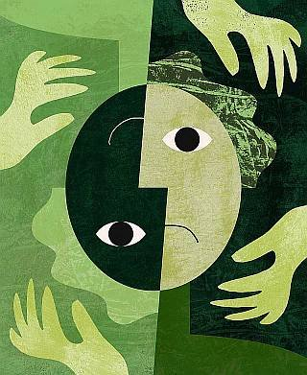
سه ویژگی مهم اپیزود هیپومانیک با مانیک
1- هیپومانی عملکرد فرد در زندگی روزمره را مختل نمی کند، اما مانی مختل می کند.
2- مدت هیپومانی می تواند کوتاه تر باشد و 4 روز البته پشت سر هم کافی است تا فرد مبتلا به هیپومانی تشخیص داده شود-در مورد مانی 7 روز حداقل زمان است البته نه الزاما پشت سرهم.
3- به بستری کردن افراد هیپومانیک نیاز نیست.

Slide 10
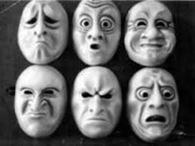
انواع اختلال دو قطبی:
1- اختلال دوقطبی I
2- اختلال دو قطبی II
3-اختلال سیکلوتیمیک

Slide 11
اختلال دوقطبی- I و II در DSM-IV-TR
در DSM-IV وجه مشترک اختلال دو قطبی I و II سمپتوم های مانی بود. این دو اختلال از لحاظ شدت سمپتوم های مانی تفاوت داشتند.

Slide 12
اختلال دوقطبی- I و II در DSM-V
در DSM-V اختلال دو قطبی I یک یا چند اپیزود مانیک وجود دارد ولی در اختلال دو قطبی II هر گز اپیزودیک مانیک وجود نداشته است و در عوض یک یا چند اپیزودیک افسردگی عمده و یک یا چند اپیزودیک هیپومانیک وجود دارد.

Slide 13
معیارهای DSM-V برای اختلال دوقطبی I
الف: معیارهای لازم برای حداقل یک اپیزودیک مانیک برآورده شده است.
ب: اختلال اسکیزوافکتیو،اختلال اسکیزوفرنی فرم، یا سایر اختلالات طیف اسکیزوفرنی مشخص یا نامشخص و سایر اختلال پسیکوتیک برای روی دادن اپیزودهای هیپومانیک و اپیزودهای افسردگی عمده توضیح بهتری نیست.
شیوع اختلال دو قطبیI
1=همان آمار dsm-iv
2= در امریکا 0/6% اعلام کرده اند. نرخ شیوع 12 ماهه نیز در 11 کشور جهان از 0.0% تا 0/6% گزارش شده است.
3= تعداد زنان مبتلا به مردان مبتلا 1.1 به 1 است.

Slide 14
معیارهای DSM-V برای اختلال دوقطبی II
الف: حضور یا سابقه حضور حداقل یک اپیزود هیپومانیک، حضور یا سابقه حضور حداقل یک اپیزود افسردگی عمده
ب: هر گز یک اپیزود مانیک وجود نداشته باشد.
ج:اختلال اسکیزوافکتیو،اختلال اسکیزوفرنی فرم، یا سایر اختلالات طیف اسکیزوفرنی مشخص یا نامشخص و سایر اختلال پسیکوتیک برای روی دادن اپیزودهای هیپومانیک و اپیزودهای افسردگی عمده توضیح بهتری نیست.
د: عملکرد اجتماعی،شغلی یا سایر زمینه های زندگی نابسامانی به وجود آید.
شیوع اختلال دو قطبیII:
1=طبق اعلام DSM-V
2= نرخ شیوع 12 ماهه در آمریکا 0/8%است در سطح جهان 0/3% است
3= بالاترین نرخ شیوع در افراد 12 ساله و بالاتر است.

Slide 15
اختلال سیکلوتیمیک
- ورژن طولانی تر و ملایم تر اختلال دو قطبی II است.همانند افسردگی دایم که ورژن طولانی تر ولی ملایمتر اختلال افسردگی عمده بود.
-نام دیگر آن جنون ادواری
- حضور نشانه های حداقل به مدت 2 سال
- به دفعات نشانه های هیپومانیک را تجربه می کند ولی این نشانه ها معیارهای اپیزود هیپومانی رابرآورده نمی کند.
- به دفعات نشانه های افسردگی را تجربه می کند ولی معیارهای ایپیزود افسردگی عمده را برآورده نمی کند.
-معمولا نوجوانی و اوایل بزرگسالی شروع می شود.احتمال ابتلا به اختلال دو قطبی I و II 15 تا 50 درصد می باشد.
- در کودکان متوسط سن شروع 6/5 است.

Slide 16
معیارهای DSM-V برای اختلال سیکلوتیمیک
الف: حداقل 2 سال طول بکشد(یک سال برای کودکان و نوجوانان)-با نشانه های هیپومانیک و افسردگی بدون معیارهای هیپومانی و افسردگی عمده
ب: در طول این دو سال (یک سال برای کودکان و نوجوانان)- دوره های هیپومانیک و دوره های افسردگی حداقل به مدت نیمی از دو سال(نیمی از یک سال برای کودکان و نوجوانان) وجود داشته باشد.هر گز پیش نیامده باشد که فرد بیش از دو ماه هیچ سمپتومی نداشته باشد.
- این سمپتوم ها عملکرد اجتماعی و شغلی فرد را مختل کرده است.
شیوع اختلال سیکلوتیمیک
به گزارش DSM-V نرخ شیوع تمام عمری اختلال سیکلوتیمیک 0/4 تا 1 درصد است. در مرد و زن برابر است.

Slide 17
علل اختلال دو قطبی
علت اختلال دوقطبی هنوز به خوبی شناخته نشده است. با وجود این، به نظر می‌رسد مواد شیمیایی مغز نقش عمده‌ای در ایجاد آن بازی کنند. مواد شیمیایی مغز که انتقال دهنده‌های عصبی نامیده می‌شوند، پیام‌ها را بین سلول‌های عصبی منتقل می‌کنند. اعتقاد بر این است که مقدار بسیار زیاد یا بسیار کم این انتقال دهنده‌های عصبی باعث تغییرات خلق و خو می‌گردد. همچنین به نظر می‌رسد که اختلال دوقطبی دارای ریشه‌های ژنتیکی باشد امّا ژن بخصوصی که به این وضعیت ارتباط داشته باشد هنوز کشف نشده است. کودکانی که پدر و مادرشان (یکی یا هر دو) دچار اختلال دوقطبی باشند بیشتر در معرض خطر ابتلاء به این بیماری قرار دارند. به علاوه، سابقه خانوادگی در سوء مصرف مواد یا دارو نیز خطر به وجود آمدن اختلال دوقطبی را تشدید می‌کند . برخی پژوهشگران بر این باورند که در بعضی از افراد، استعداد رشد این بیماری به طور ارثی وجود دارد که براثر عوامل محیطی (مانند رویدادهای پراسترس در زندگی، اختلال در چرخه‌های زیستی یا ریتم‌ها و الگوهای فصلی) بروز پیدا می کند. برخی عوامل دیگری که در بروز این اختلال ممکن است نقش داشته باشند عبارتند از بیخوابی مزمن، درمان با داروهای ضدافسردگی .

Slide 18
درمان اختلال دو قطبی
درمان داروئی
مهمترین داروهای تثبیت کننده خلق شامل : لیتیوم، سدیوم والپروئات، وکاربامازپین و لاموتریژین است که توسط روانپزشک با توجه به خصوصیات بیماری و خود بیمار انتخاب میشود.
ممکن است همزمان داروهای دیگری نیز استفاده شوند ازجمله داروهای کاهنده یا افزایندۀ میل جنسی، داروهای ضد افسردگی(از جمله خواب آورها، ضداضطرابها) وداروهای ضدسایکوز در مواردی که روانپریشی نیز بر دردهای بیمار افزوده شده باشد.

Slide 19
درمان اختلال دو قطبی
رفتار درمانی شناختی
بیمار یاد می‌گیرد که الگوهای فکری و رفتارهای نامناسب خود را تغییر داده و کنترل کند. در مورد کودکان، این روش درمانی تنها بر روی رفتار تمرکز می‌کند تا زمانی که آن‌ها درک بهتری از توانائی‌های شناختی خود به دست آورند.

Slide 20
درمان اختلال دو قطبی
خانواده درمانی
سطح درماندگی در بین اعضای خانواده، ناشی از نشانه‌های اختلال دوقطبی را کاهش می‌دهد. روان درمانی خانواده به اولیاء کمک می‌کند که چگونگی برخورد با کودکان دوقطبی خود را یاد بگیرند. این مساله در مورد خواهر و برادرها نیز صادق است.
روان درمانی بین فردی
باعث بهبود روابط بین فردی بیماران می‌گردد و روال‌های روزانه و زمان‌بندی خواب آن‌ها را به حالت عادی در می‌آورد و به آن‌ها کنترل بیشتری بر روی زندگی و شرایط‌شان می‌بخشد.

Slide 21
منابع
1-گنجی،مهدی(1392).آسییب شناسی روانی بر اساس DSM-5(جلد اول). انتشارات نشر ساوالان.
2-قلعه بند، میر فرهاد(1390).درسنامه روان پزشکی بالینی و علوم رفتاری. انتشارات ارجمند.

